Slide 1

ABG

Slide 2
روش نمونه گيري
6. روش ورود سوزن
7. روش خونگيري
8. مراقبت پس از خونگيري
9. روش مسدود كردن سر سوزن
10. روش ارسال
شريان مناسب
سرنگ مناسب
سر سوزن مناسب
تست آلن
هپارينه كردن

Slide 3
شريان مناسب
آيا تفاوت بين بنمونه خون شريان هاي مختلف وجود دارد؟
راديال
براكيال
فمورال

Slide 4
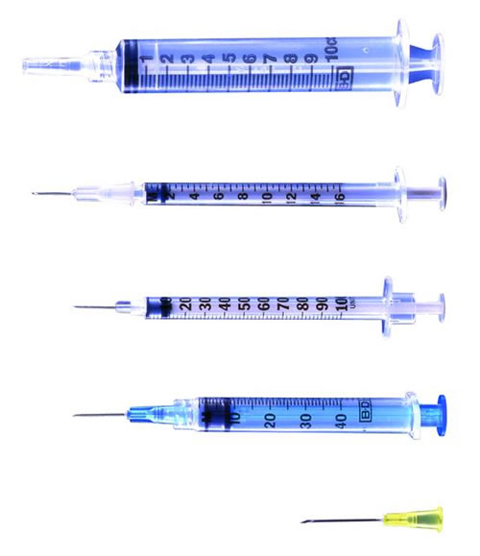
سرنگ مناسب
آيا نوع سرنگ در خونگيري مهم است؟
نصف حجم سرنگ خون گرفته شود.

Slide 5
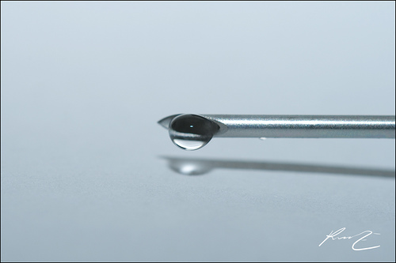
سر سوزن مناسب
هرچه سر سوزن كوچك تر باشد آسيب كمتر ميباشد.
سرسوزن انسولين به دليل باريكي بيش از حد موجب ليز گلبولي در هنگام خونگيري ميشود.
بهترين سر سوزن شماره 23 مي باشد (آبي).

Slide 6
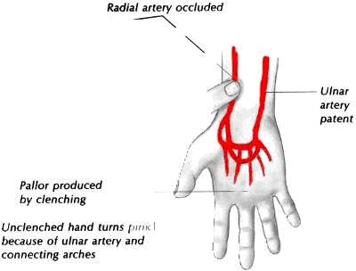
تست آلن
جهت اطمينان از خونرساني مناسب شريان راديال در صورت آسيب شريان اولنار انجام ميشود.

Slide 7
هپارينه كردن
ميزان هپارين بسته به ميزان خون مورد نياز تعيين ميشود.
به ازاي هر ميلي ليتر خون 0/1 ميلي ليتر هپارين لازم است.

Slide 8
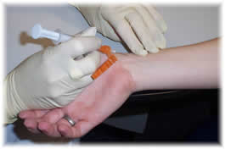
روش ورود سوزن
زاويه ورود سوزن 90 درجه و پس از پيدا كردن محل گذر شريان انجام ميشود.

Slide 9
روش خونگيري
در هنگام خونگيري از ايجاد خلاء و ايجاد فاصله بين خون و پيستون سرنگ خودداري شود.

Slide 10
مراقبت پس از خونگيري
محل خونگيري 5-3 دقيقه فشار داده شود.

Slide 11
روش مسدود كردن سر سوزن
از خم كردن سر سوزن خوددار ي شود.
مسدود نمودن سر سوزن با پارافين انجام شود.

Slide 12
روش ارسال
در صورت تاخير بيش از 15 دقيقه نمونه تهيه شده در ظرف يخ نگهداري و حمل شود.

Slide 13
مكانيسم هاي فيزيووژيك تنظيم اسيد و باز
سيستم بافري(تامپون)
سيستم تنفسي
سيستم كليوي

Slide 14
سيستم بافري(تامپون)
سريعترين و موثرترين پاسخ در اختلالات و ظرف 5-4 ساعت به حداكثر كارايي خود ميرسد.
متشكل از يك اسيد ضعيف و يك نمك مي باشد.
HCO3 Hb PO4 ³ HPO4 ²
H2CO3 HHb HPO4 ² H2PO4
نسبت بيكربنات به اسيد كربنيك 20 به 1 مي باشد.

Slide 15
سيستم بافري(تامپون)
اسيد قوي + جزء نمكي نمك خنثي + اسيد ضعيف
HCl + NaHCO3 NaCl + H2CO3
باز قوي + جزء اسيدي نمك + آب
NaOH + H2CO3 NaHCO3 + H2O

Slide 16
سيستم تنفسي
با دفع يا احتباس CO2 اعمال اثر ميكند .

Slide 17
سيستم كليوي
دفع NH3 (آمونيوم ) يا NH4 (آمونياك )به صورت انتخابي
دفع يا احتباس NaHCO3

Slide 18
پارامترهاي ABG
pH : 7.35 – 7.45 (7.60 -7.80(محدوده قابل تحمل
PO2 : [100 – ( Age ×0.3 )]
PCO2 : 35-45 mmHg
HCO3 : 22-26
BE : ± 2
Sat O2 : 98%

Slide 19
تفسير ABG
اگر pH و يكي از عوامل غير طبيعي باشد : اختلال ساده
اگر pH و هر دو عامل غير طبيعي و هر سه يك چيز را نشان دهند : اختلال مركب
اگر pH غير طبيعي و يكي از عوامل اسيدوز و ديگري الكالوز را نشان دهد : اختلال در حال جبران
اگر pH طبيعي و يكي از عوامل اسيدوز و ديگري الكالوز را نشان دهد : اختلال جبران شده

Slide 20
تفسير ABG
pH:7.30
PCO2:55
HCO3:22
اسيدوز ساده تنفسي

Slide 21
تفسير ABG
pH:7.30
PCO2:55
HCO3 :16
اسيدوز مركب

Slide 22
تفسير ABG
pH :7.50
PCO2 :30
HCO3 :22
الكالوز تنفسي ساده

Slide 23
تفسير ABG
pH:7.30
PCO2:55
HCO3 :28
اسيدوز تنفسي در حال جبران يا جبران نشده

Slide 24
تفسير ABG
pH:7.50
PCO2:55
HCO3 :29
الكالوز متابوليك در حال جبران يا جبران نشده

Slide 25
تفسير ABG
pH:7.38
PCO2 :55
HCO3 :29
اسيدوز تنفسي جبران شده

Slide 26
تفسير ABG
pH :7.45
PCO2:28
HCO3 :14
الكالوز تنفسي جبران شده

Slide 27
تفسير ABG
pH:7.30
PCO2:33
HCO3 :29
امكان پذير نمي باشد

Slide 28
درمان اسيدوز تنفسي
علت : خفگي، نارسايي تنفسي، كاهش تبادلات گازي، اختلال CNS .
مداخلات
- بدون ونتيلاتور : فيزيوتراپي تنفسي، دميدن در دستكش .
- با ونتيلاتور: افزايش تعداد،حجم،زمان بازدم در تنفس

Slide 29
درمان الكالوز تنفسي
علت: اضطراب،ترس،تب،اختلال CNS،درد،تنظيم غلط دستگاه،مصرف ساليسيلات .
اقدامات :
- بدون ونتيلاتور : تنفس در كيسه، افزايش مسير تنفس
- با ونتيلاتور : افزايش فضاي مرده،تنظيم زمان تنفس

Slide 30
درمان اسيدوز متابوليك
علت: افزايش متابوليسم، تب،‌مصرف مواد اسيدي،هيپر تيروئيديسم
( موجب هيپركالمي ميگردد)
اقدامات:
- تزريق بيكربنات 1 ميلي ليتر به ازاي هر كيلو وزن بدن
يا BE×W ÷ 3 كه نصف ميزان محاسبه شده تزريق و پس از 20 دقيقه ABG كنترل و در صورت نياز مابقي تزريق ميشود.

Slide 31
درمان الكالوز متابوليك
علت : تجويز زياد بيكربنات، استفراغ، ساكشن معده،هيپر آلدسترونيسم
( موجب هيپوكالمي ميگردد)
اقدامات:
- تجويز سرم نمكي همراه KCl و NaCl و ديورتيك .
H2O+CO2 H2CO3 H + HCO3

Slide 32
خسته نباشید

